Slide 1
ESZS cvičení
Energetický výpočet parogenerátorů

Slide 2
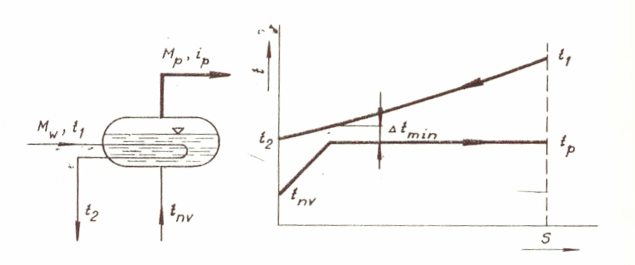
Zadání příkladu parogenerátor jaderné elektrárny – rekuperační výměník voda - voda
Stanovte potřebný hmotnostní a objemový průtok chladící vody rektoru o tlaku 12 MPa pro parogenerátor jaderné elektrárny, jestliže požadovaný hmotnostní průtok syté páry sekundárního okruhu (TO) je M_{P} = 470 t/hod při admisním tlaku p_{p}= 4,6 MPa a teplotě napájecí vody t_{nv} = 222 ºC. Teploty chladiva reaktoru jsou t₁ = 301ºC a t₂ = 268ºC. Minimální teplotní spád mezi teplonosnými medii je Δ_{tmin} = 10ºC
Q_{P}
Q_{w}

Slide 3
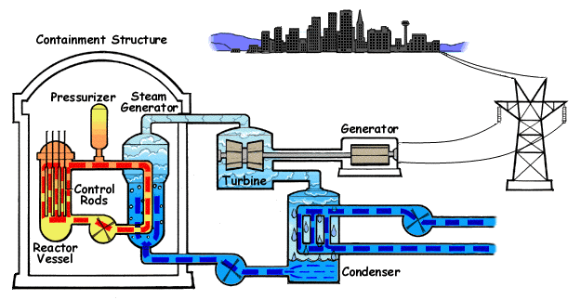
Parogenerátor v JE

Slide 4
Princip řešení
V parogenerátoru se vyrábí sytá vodní pára sdílením tepla mezi chladivem reaktoru a vodou tepelného oběhu elektrárny dodávajícího práci do elektrického generátoru. Pro bezeztrátový parogenerátor musí platit energetická bilance – bezeztrátové sdílení tepel mezi teplonosnou a ohřívanou látkou:
Q_{w}=Q_{p}
Množství sdíleného tepla při konstantním tlaku jednotlivých pracovních látek je úměrné teplotnímu rozdílu, hmotnostnímu průtoku a měrné tepelné kapacitě:
Q_{sdílené}=M_{pracovní látky}c_{p} (t_{vstup}-t_{výst})
Protože měrné teplo se v průběhu změny teploty mění, použijeme vztah pro určení množství tepla pomocí entalpií:
Q_{sdílené}=M_{pracovní látky}(i_{vstup}-i_{výst})
Pro paragonerátor musí tedy platit:
M_{w}(i₁-i₂)=M_{p}(i_{p}-i_{nv})

Slide 5
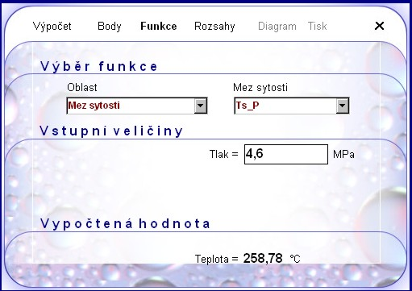
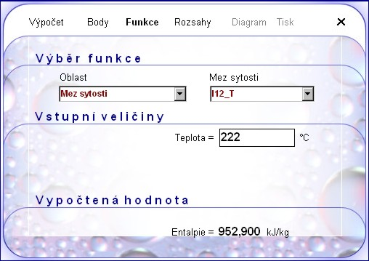
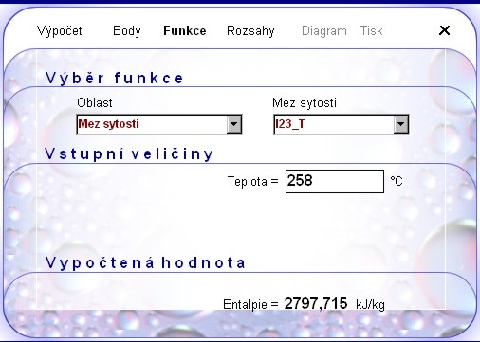
Předpoklady řešení 1
1) Přívod tepla do TO
Napájecí voda TO o teplotě 222 °C se přívodem tepla nejdříve ohřeje na bod varu (mění se její teplota), a pak se odpaří na sytou páru (nemění se teplota):
teplota bodu varu (odpařování) při admisním tlaku pracovní látky TO z parovodních tabulek (stavová rovnice vody) stejná pro pravou i levou mezní křivku:
p_{p} = 4,5 MPa →t_{p}= 258,78 °C
entalpie na mezní křivce kapaliny a plynu pro příslušný tlak (teplotu):
i_{nv}=i₁₂= 952,9 kJ/kg, i_{p}=i₂₃= 2797,715 kJ/kg

Slide 6
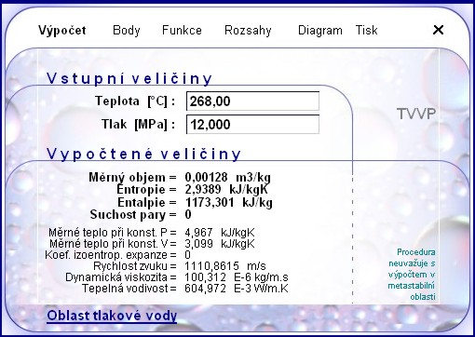
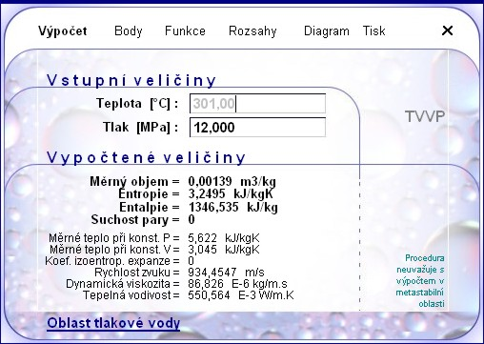
Předpoklady řešení 2
2) Sdílení tepla ze strany chladiva
Chladivo dodává teplo do napájecí vody, které je úměrné jeho teplotního rozdílu Δt_{w}=t₁-t₂= 10 °C (energetickému rozdílu danému hodnotou rozdílu entalpií):
enenrgetické hodnoty a stavové veličiny vody odpovídající jednotlivým teplotám z parovodních tabulek nebo softwaru:
entalpie i₁ = 1346,535, měrný objem v₁ = 0,00139 m³/kg
entalpie i₂ = 1173,301, měrný objem v₂ = 0,00128 m³/kg

Slide 7
Výsledek
Hmotnostní průtok chladiva:
M_{w} = M_{P} ((i_{p} – i_{nv})/(i₁ – i₂) = 470(1000/3600)((2797,715 - 952,9 )/(1346,535 - 1173,301 ))=130,56(1848,8/173,23)=1393,4 kg/s
Objemový průtok je svázán s hmotnostním prostřednictvím měrné hustoty média, což je převrácená hodnota měrného objemu.
Budeme předpokládat že se měrný objem se mění lineárně mezi jednotlivými stavy, pak jeho střední hodnota měrné hustoty je:
ρ_{w} = ρ₁₂=(1/v₁ + 1/v₂)/2 = (1/0,00139 + 1/) = 781,25 kg/m³
Q_{w} = M_{w} / ρ_{w} = 1393,4/ 781,25 = 1, 78 m³/s

Slide 8
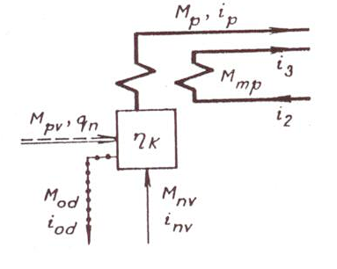
Zadání příkladu spalinový parogenerátor
Určete účinnost parního kotle a proveďte jeho energetickou bilanci jestliže má výkon M_{p}=75 t/hod o parametrech přehřáté páry p_{p}=9 Mpa, t_{p}=480°C a parametry přihřáté páry jsou M_{mp}=60 t/hod při i₃=3420 kJ/kg a i₂=3047 kJ/kg. Parogenerátor je bubnový ze kterého odluhuje množství M_{od}=600 kg/hod při tlaku p_{b}=10 MPa. Hmotnostní tok paliva o výhřevnosti q_{n}=11 MJ/kg je M_{pv}=22 t/hod. Teplota napájecí vody t_{nv}= 225°C.
Q_{P}
Q₃
Q_{mp}
Q_{Pv}
Q₂
Q_{od}
+ M_{od}
Q_{nv}

Slide 9
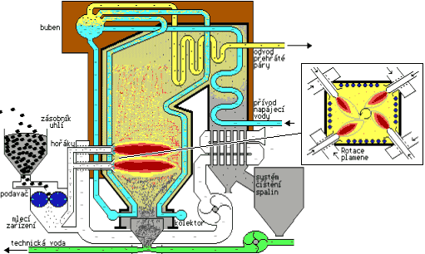
Bubnový parogenerátor v uhelné TE

Slide 10
Řešení - energetické bilance
Energetickou bilanci znázorníme prostřednictvím jednotlivých výkonů zúčastňujících se bilance. Grafické znázornění znázorňuje energetickou bilanci kotle. Ztráty v kotli představují rozdíl mezi teplem Q_{pv}, které vstupuje do kotle ve formě výhřevnosti paliva a teplem, které je dodáno do tepelného oběhu Q_{p} a odváděno odluhem Q_{od}. Jejich vzájemný poměr představuje právě účinnost :
Q_{pv}- Q_{P} Q_{od} = ztráty kotle
η_{k}= (Q_{Pˇ}+Q_{od})/ Q_{pv}
Po dosazení do rovnice za jednotlivá tepla:
η_{k}=[(M_{p} (i_{a} – i_{nv}) + M_{mp} (i₃ – i₂) ) + M_{od} (i_{od} – i_{nv})] /(M_{Pv} q_{pv} )
Odečtené hodnoty z i-s diagramu (softwaru):
i_{p}= 3350 [kJ/kg], i_{od}= 1410 [kJ/kg], i_{nv}= 967 [kJ/kg],
Výsledek: η_{k}= 0,83 [-]

Slide 11
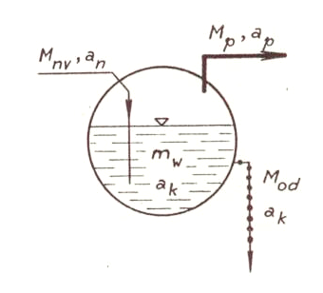
Odluhování bubnu
Odluhování bubnu odvádí zahuštěné sole z vody v bubnu, aby se nezhoršovalo odpařování syté páry v bubnu. V odluhové vodě je obsaženo velké množství tepla, proto se rekuperuje zpět do TO prostřednictvím expandérů ve kterých dochází k poklesu tlaku vody, čímž se jí část odpaří ve formě syté páry.
V bubnu musí platit bilance solí. Tj. množství solí přicházejících v napájecí vodě (a_{n} [g/l]) se musí rovnat množství solí odcházejících v odluhu a_{k} a v páře, přičemž v páře může být obsažena pouze povolená koncentrace solí a_{p}.

Slide 12
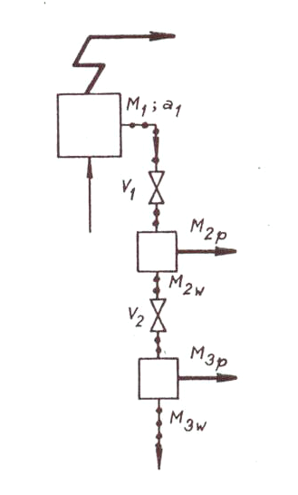
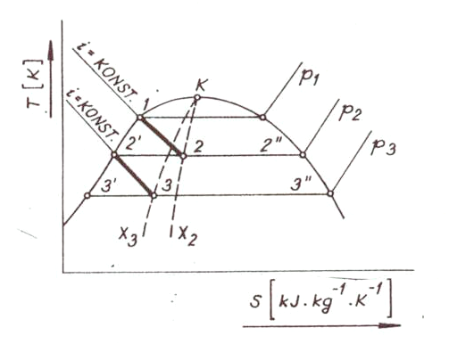
Rozdělení odluhové vody na sytou páru a vodu
Při poklesu tlaku (škrcení) se energetický obsah látky nemění. Dojde pouze k odpaření páry a zbytek je zase voda. Poměr odpařené syté páry a zbylé vody lze určit pomocí energetické bilance expandéru, nebo pomocí hodnoty suchosti x, po redukci tlaku.
pokles tlaku v T- s diagramu
expandér
expandér
uvolněné množství syté páry z 1 kg při suchosti x₂
zbylá voda po odpaření

Slide 13
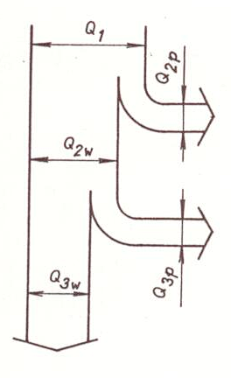
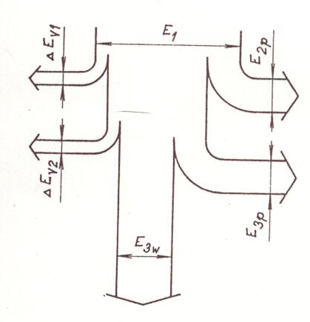
Energetická a exergická bilance odluhu

